Slide 1
Електронні сигарети
Красовський К.С.
Завідувач відділом контролю над тютюном
Українського інституту стратегічних досліджень МОЗ України

Slide 2
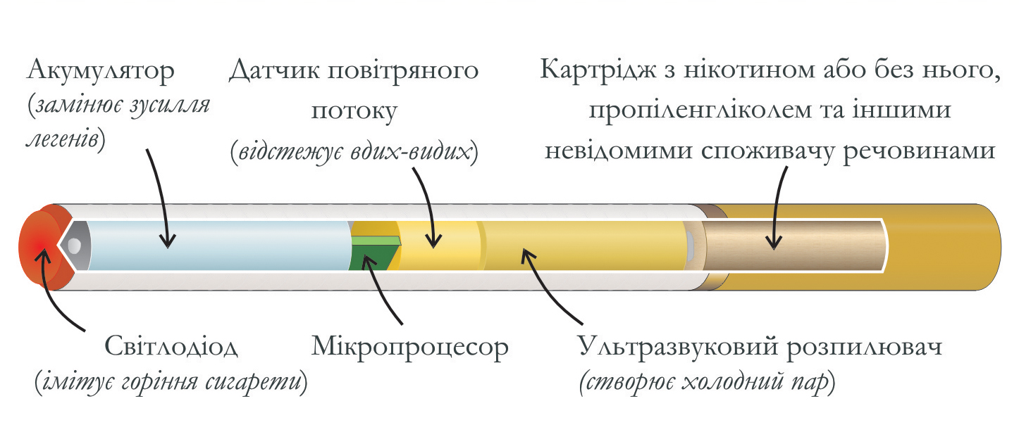
Схема електронної сигарети
Електронні сигарети - це пристрої, функція яких - випаровувати і доставляти в легені користувача хімічну суміш, яка містить нікотин, пропіленгліколь та інші речовини

Slide 3
Електронні сигарети не є безпечними
Дослідження показують, що вміст нікотину та інших хімічних речовин в різних виробах може широко варіюватися, і для споживача немає способу визначити, яку саме кількість нікотину він отримає при використанні конкретного виробу.
Електронні сигарети виділяють у повітря шкідливі речовини, зокрема нікотин і канцерогенні сполуки, якими вимушені дихати люди, що перебувають поруч.
Більшість електронних сигарет містять значні дози пропіленгліколю, який подразнює при вдиханні. Проведені в США тести показали наявність діетиленгліколю, який у минулому став причиною масових отруєнь і смертей, коли його випадково додавали у споживчі товари замість пропіленгліколю.
Вдихання пари електронних сигарет знижає здатність організму боротися з шкідливими мікроорганізмами.

Slide 4
Як регулюються електронні сигарети в Україні?
В Україні електронні сигарети продаються як товар під кодом УКТ ЗЕД 8542, тобто «Схеми інтегровані електронні та електронні мікромодулі». Електронні сигарети відповідають вимогам чинного санітарного законодавства України, але лише при застосуванні їх як електронних мікромодулів, а не лікарських засобів.
Згідно з висновками Державної інспекції з контролю якості лікарських засобів МОЗ України, немає підстав відносити електронні сигарети до виробів медичного призначення та проводити їх державну реєстрацію у відповідності до чинних положень.

Slide 5
Як регулюються електронні сигарети в Європейському Союзі
Стаття 20 Директиви 2014/40 ЄС:
- Рідини, які містять нікотин, не повинні містити визначених ароматизованих та інших добавок, в них мають використовуються тільки інгредієнти, які не представляють небезпеки для здоров'я людини в нагрітій або ненагрітій формі;
- Забороняються заходи з метою прямого чи непрямого впливу на просування електронних сигарет і заправних контейнерів;
- Упаковки електронних сигарет мають містити медичне попередження: «Цей виріб містить нікотин, який є речовиною, яка викликає сильну залежність. Не рекомендується для використання некурящими».
В Україні такі саме вимоги запропоновані законопроектом 2820, поданим 15 травня 2015 року, проте цей законопроект досі не винесено навіть на перше читання.

Slide 6
Електронні сигарети, як засіб для припинення куріння звичайних сигарет
(за даними огляду міжнародних досліджень)
Нещоденне вживання електронних сигарет не сприяє припиненню куріння
Споживачі електронних сигарет частіше роблять спроби припинити тютюнокуріння.
Проте рівень успіху у повній відмові від куріння в них не вище, ніж в тих, хто не використовує електронні сигарети.
86% споживачів електронних сигарет не зменшують кількості викурених звичайних сигарет

Slide 7
Всесвітня організація охорони здоров’я та Міністерство охорони здоров’я України рекомендують громадянам утриматися від придбання та вживання електронних сигарет, бо ці вироби не є безпечними для здоров'я і не пройшли відповідних випробувань.

Slide 8
16 грудня 2012 року набув чинності Закон № 4844-VI «Про внесення змін до деяких законів України щодо вдосконалення окремих положень про обмеження місць куріння тютюнових виробів», який забороняє куріння електронних сигарет, кальянів та інших тютюнових виробів у громадських та на робочих місцях, зокрема у всіх приміщеннях закладів ресторанного господарства.

